Slide 1
Kea bank (Android App)
Af jackie vuong

Slide 2
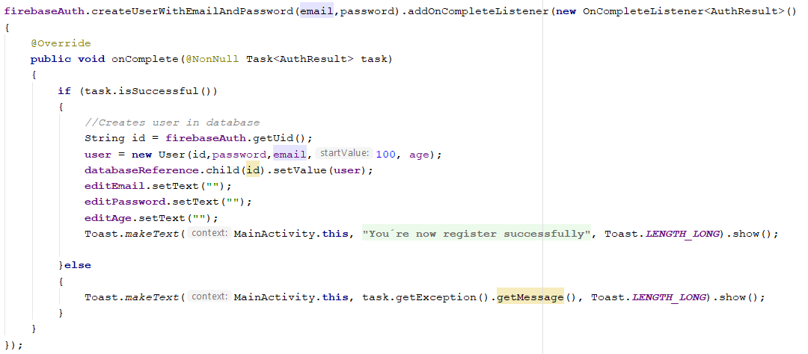
Main (signup)

Slide 3
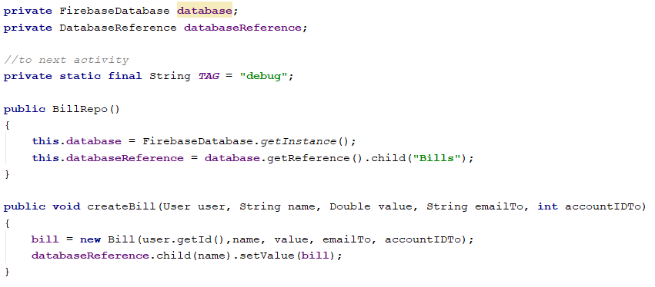
BillRepo

Slide 4
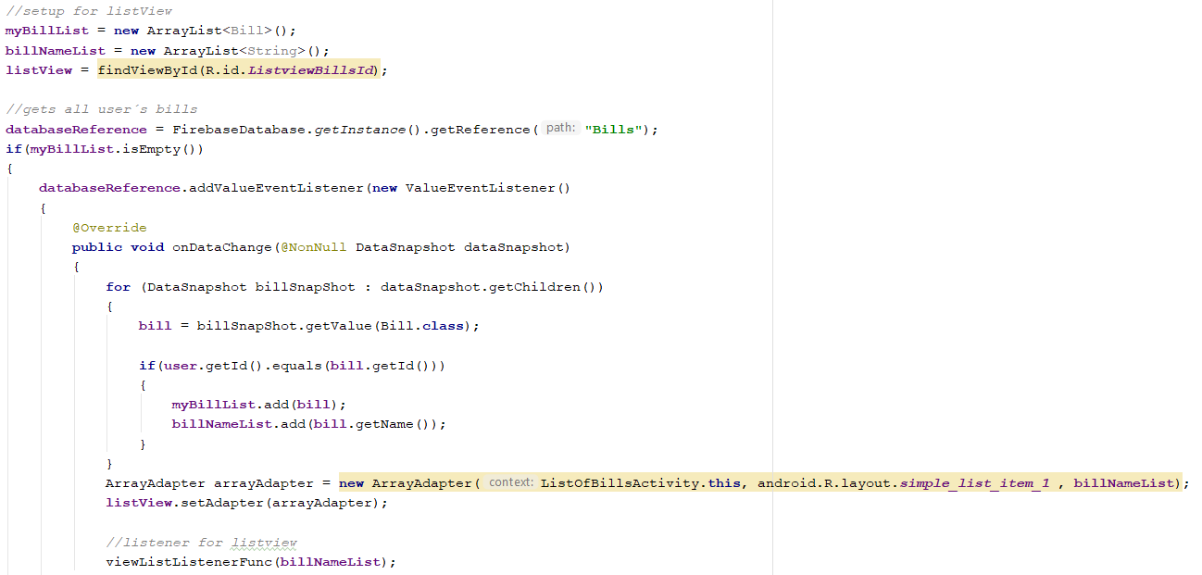
ListofBillsActivity

Slide 5
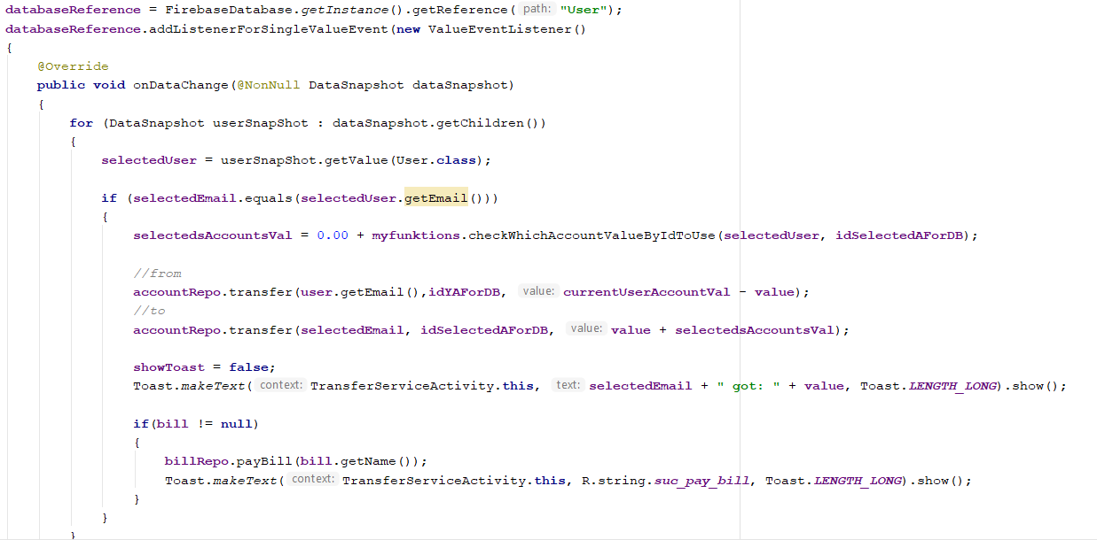
Transferservice

Slide 6
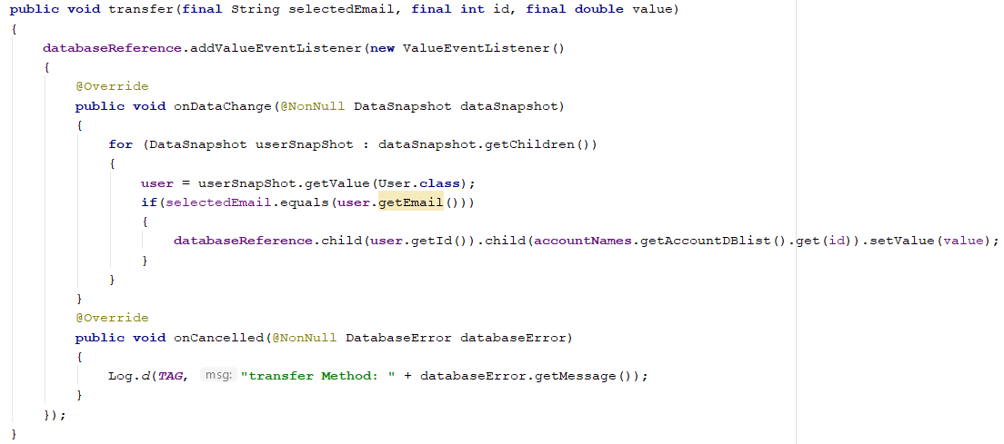
AccountRepo

